Slide 1

恶意代码实验八
制作人：贾程皓
学号：2212790

Slide 2
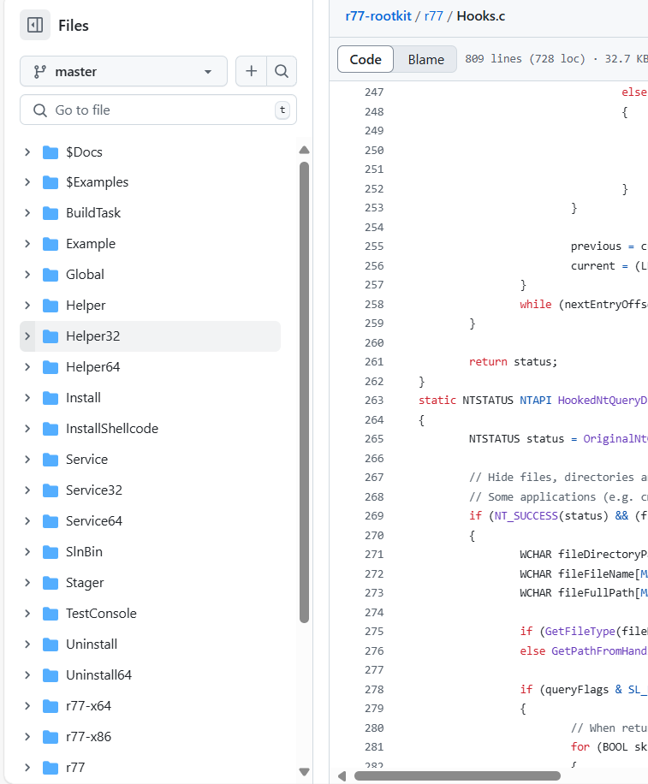
1
Install.exe
2
Stager.exe
3
Service.exe
4
R77.dll

Slide 3
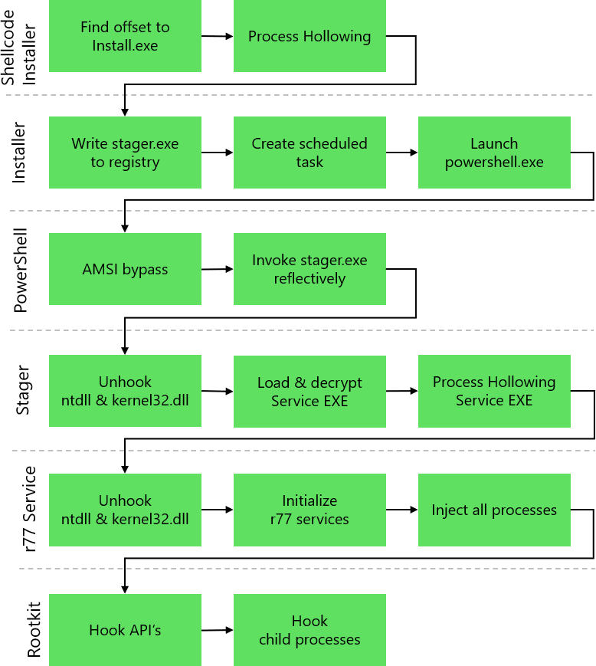
执行流程
引导运行Installer.exe
写入stager
启动powershell
绕过AMSI
引导运行stager.exe
Ntdll和kernel32检查脱钩
写入R77.dll到注册表
运行R77.dll
创建进程管理管道
Ntdll和kernel32检查脱钩
写入R77.dll到注册表

Slide 4
01
Install.exe

Slide 5
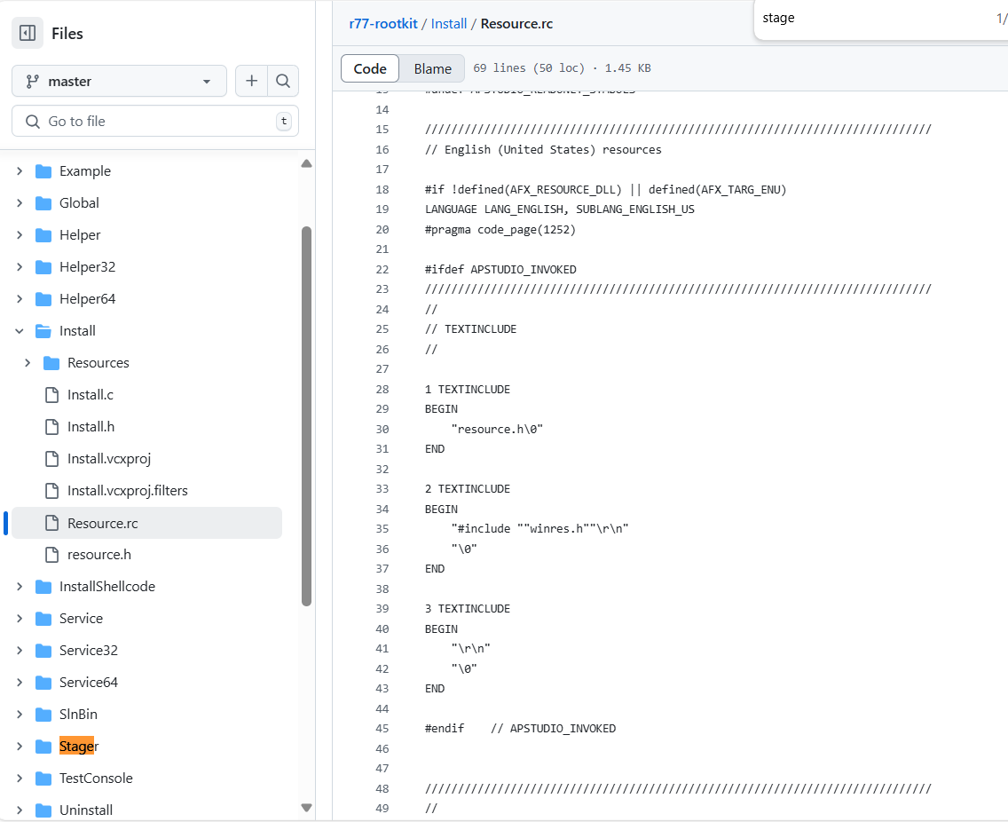

先向大家介绍一下VS的资源文件。
VS中可以将非源代码数据（如图标、图片、可执行文件、文本等）压缩成.res格式，并且在需要时能还原出来。
作用的话，也许能减少项目中的非必要文件的数目，看起来更整洁？
例如左图。

Slide 6
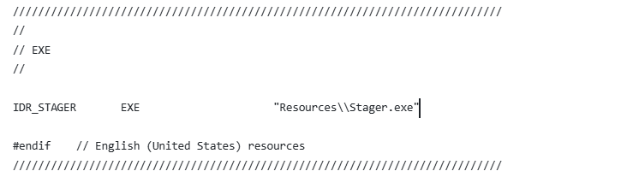
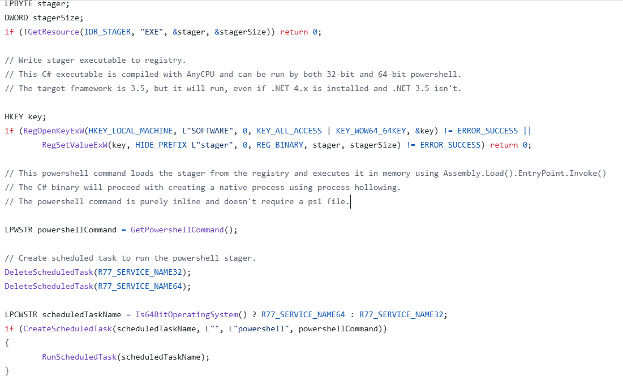
这里解释一下，注册表的值最大能达到1G
AMSI 是 Antimalware Scan Interface
（反恶意软件扫描接口）的缩写，是微软在 Windows 系统中提供的一个安全功能。

Slide 7
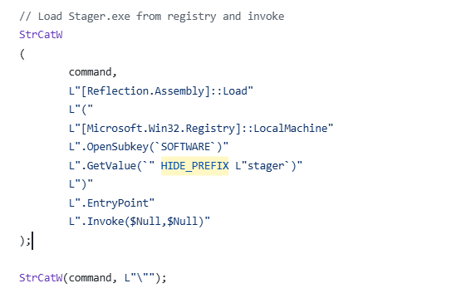
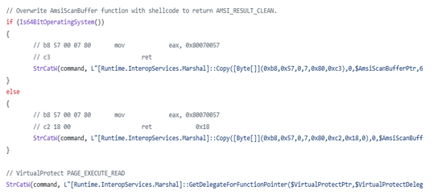
StrCatW函数实现shell指令拼接
覆写AMSI检测结果来绕过AMSI检测
[Reflection.Assembly]::load \\
([Microsoft.Win32.Registry]::LocalMachine.OpenSubKey(software)
.getValue(r77stager)) \\
.EntryPoint .invoke(null,null)

Slide 8
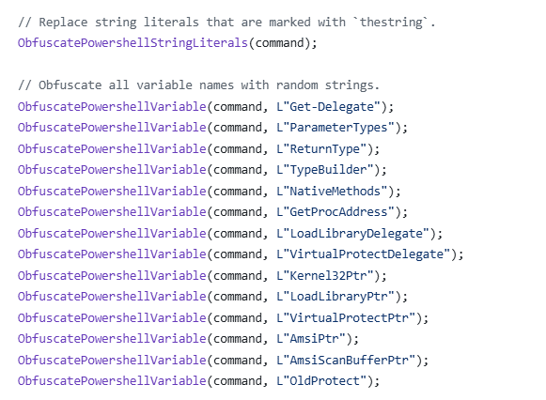
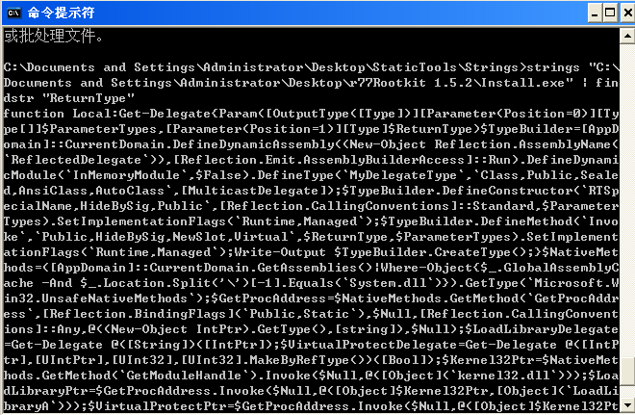
但是经过测试发现好像还是能被发现。
将之前命令行中使用过的字符串进行混淆。

Slide 9
02
Stager.exe

Slide 10
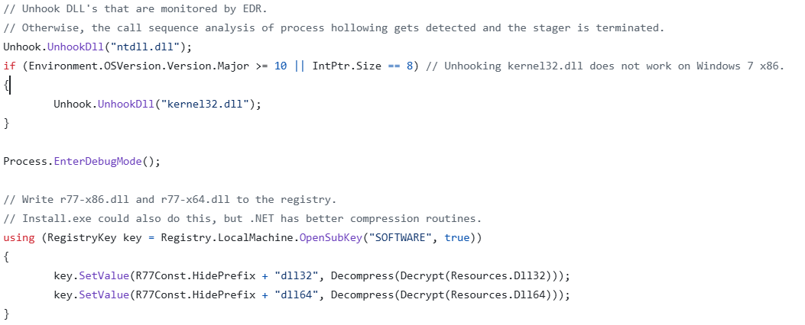
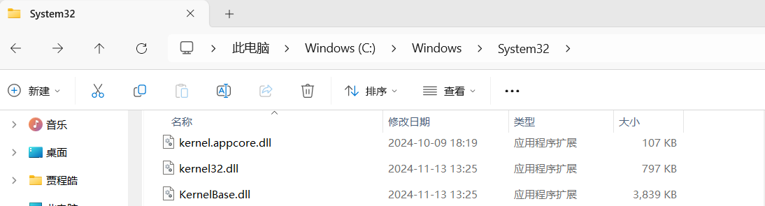
UnhookDll函数用未被挂钩的Ntdll脱钩运行进程的Ntdll
怎么得到未被挂钩的Ntdll？

Slide 11
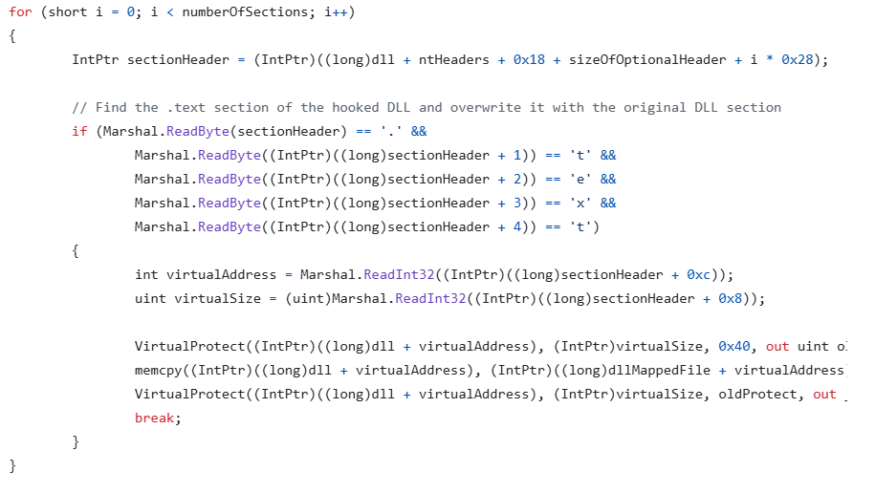
Marshal 类
.NET Framework 2.0及以上版本 提供了一个方法集，这些方法用于分配非托管内存、复制非托管内存块、将托管类型转换为非托管类型。
还包括StructureToPtr(), AllocHGlobal(),SizeOf()等对内存管理的函数
用得到的纯净Dll覆盖进程的。
修改虚拟地址前，需要调用VirtualProtect函数修改虚拟地址的权限。

Slide 12
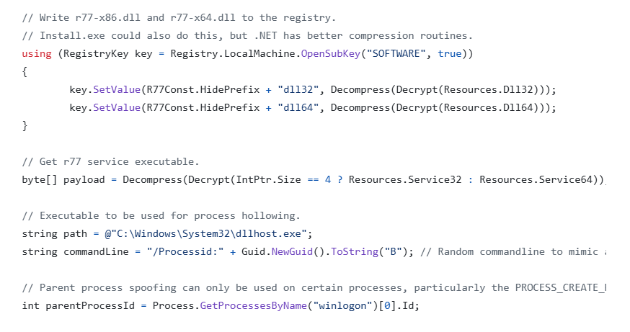
首先，将r77-x86.dll和r77-x64.dll写入到\HKEY_LOCAL_MACHINE\SOFTWARE\下的注册表中。
之后，通过内存指针找到service.exe，再启动一个dllhost.exe程序作为winlogon的子进程，最后，通过进程镂空技术，使用service.exe替换winlogon。

Slide 13
03
Service.exe

Slide 14
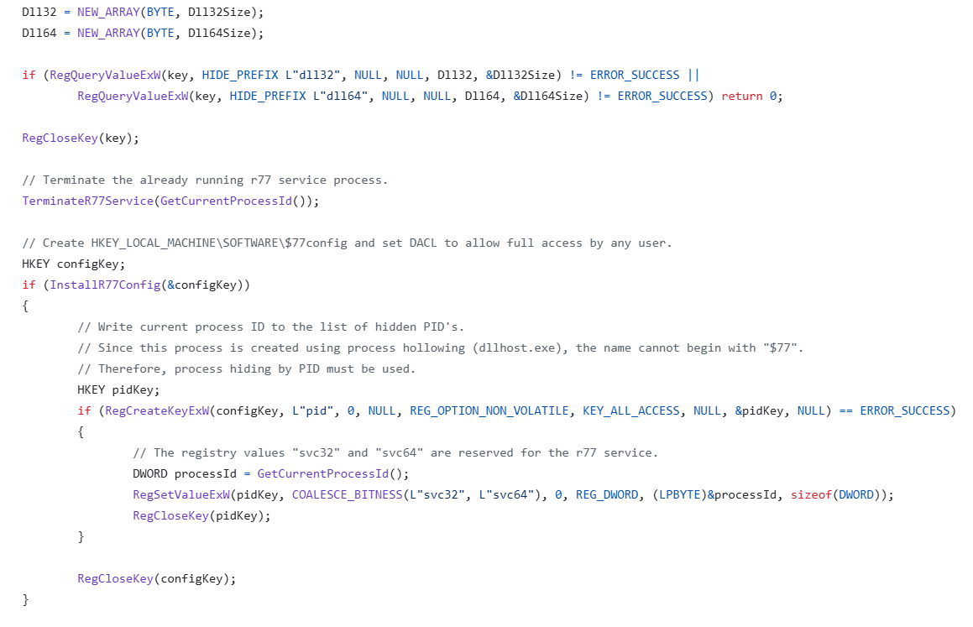
先读取Stager运行时写入到注册表的\HKEY_LOCAL_MACHINE\SOFTWARE
\$77dll的值，也就是r77 x64/r77x86.dll的二进制内容。

Slide 15
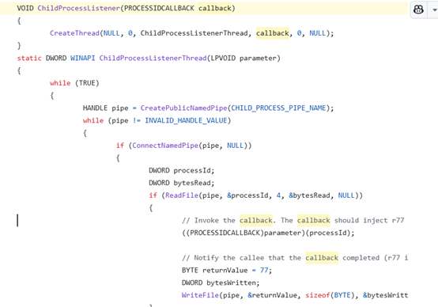
再创建一个监控进程，这个监控进程是一个管理所有子进程的管道。并提供一个回调函数，这个回调函数是通过指定的目的pid，向对应的进程注入第二步获取的r77x64/32.dll。
以此实现进程的子进程的感染。

Slide 16
04
R77.dll

Slide 17
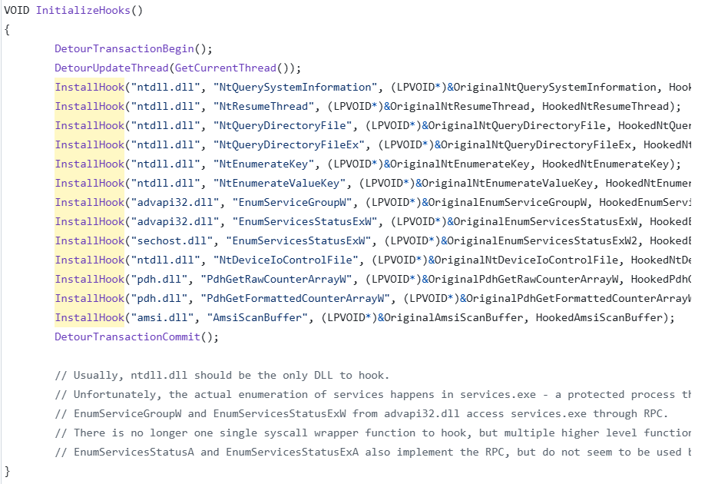
使用Detour机制进行Ntdll函数挂钩。
实现调节CPU占用率、隐藏进程、TCP端口、注册表键值等操作。

Slide 18
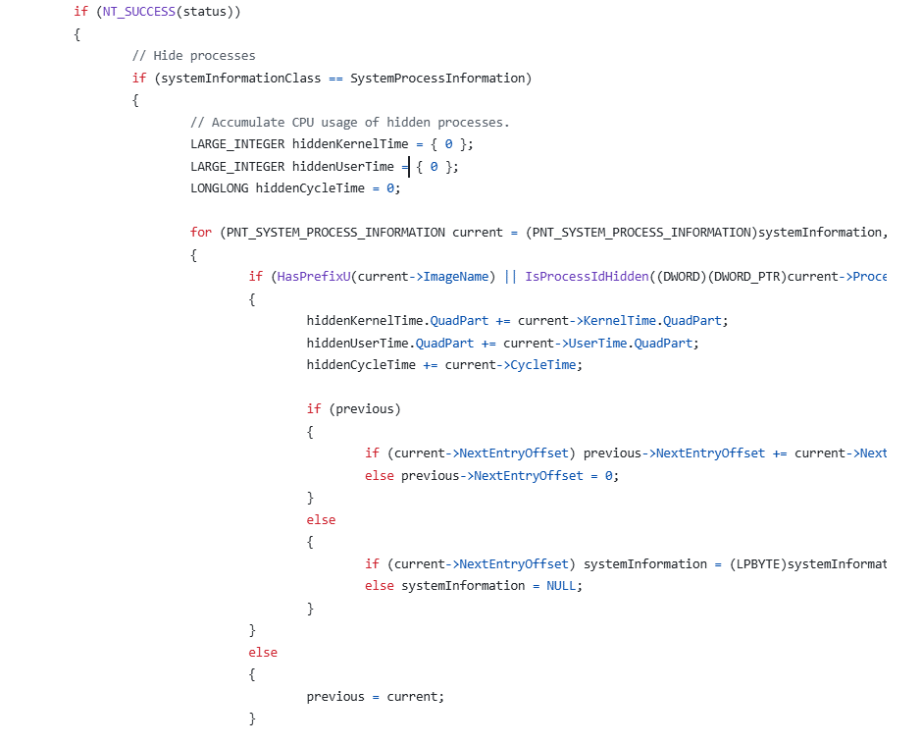
这里的KernelTime和UserTime分别记录了CPU运行的内核态时间和用户态时间。

Slide 19
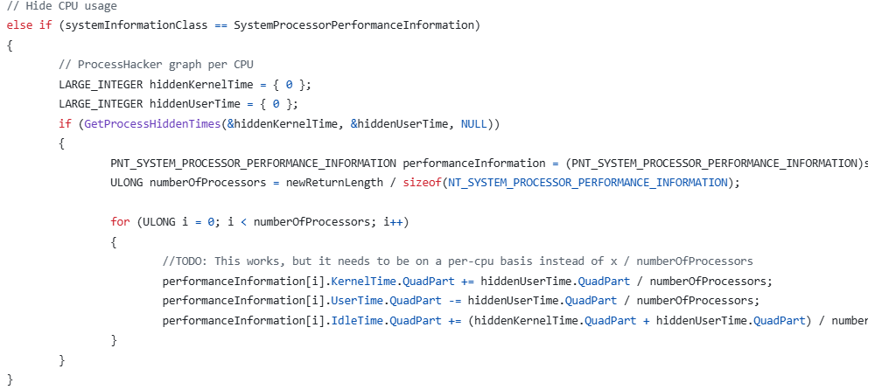
计算CPU时间的逻辑很简单。分别计算固定时间内Kernel和User态下CPU运行时间即可，用运行时间占总测试时间的比例作为CPU占用率。
增加CPU占用率时，也是通过增加隐藏进程实现的。

Slide 20
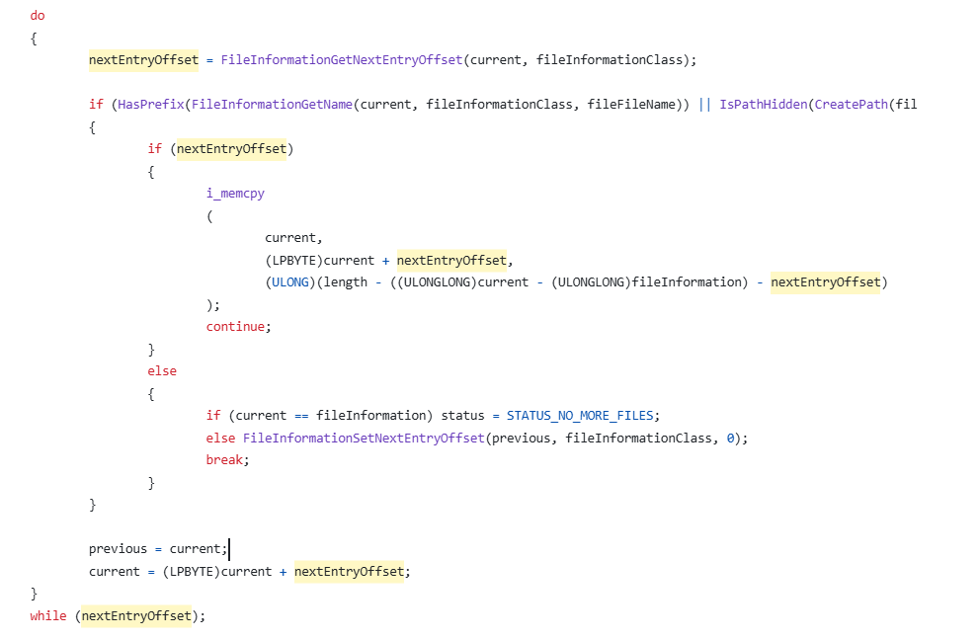
文件的显示与否也很简单，在显示File前先判断文件名是否有前缀、文件路径是否满足、是否由已经隐藏的进程创建的。如果是，隐藏该文件。

Slide 21
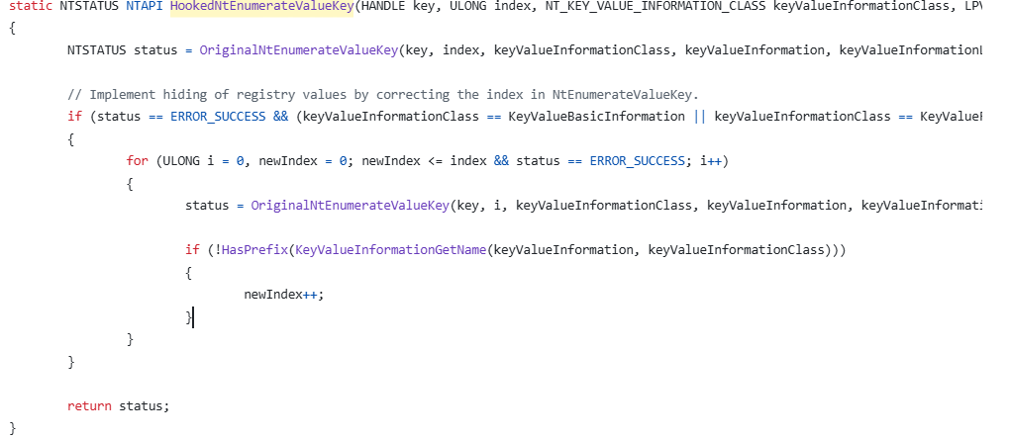
对注册表键值对的显示时，分析键的路径决定是否隐藏。

Slide 22
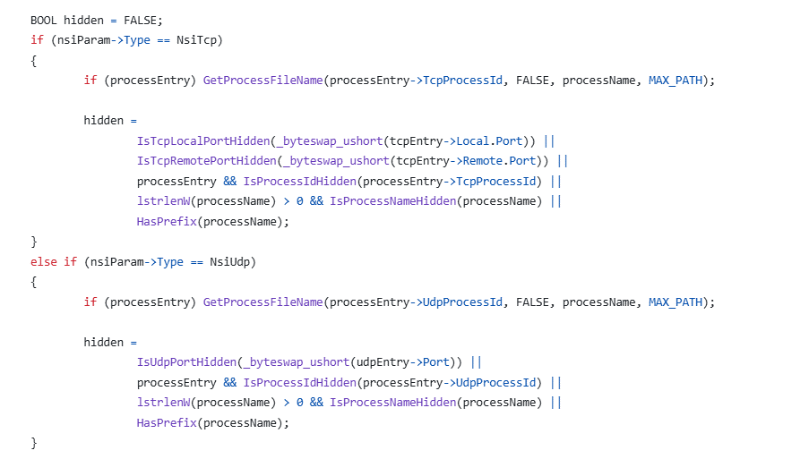
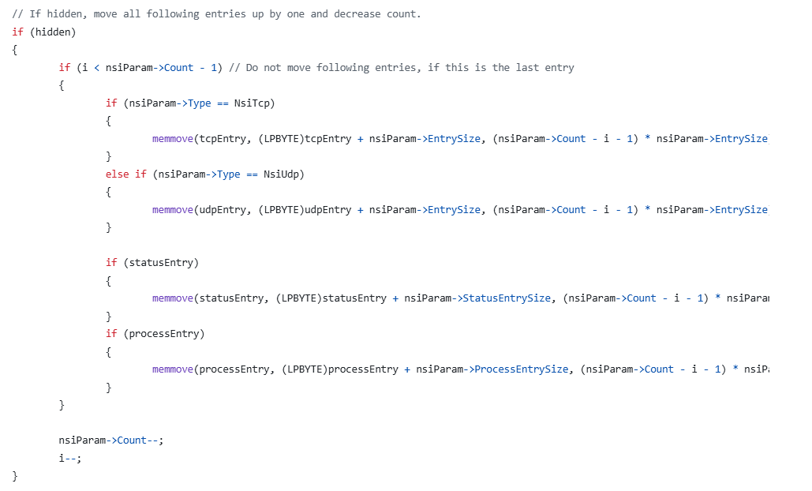
对TCP和UDP判断时，依次分析端口、创建它的进程是否在隐藏范围内，如果在，将检索到的TCP、UDP隐藏。

Slide 23
请助教老师批评指正
THANKS
贾程皓
学号：2212790

